Slide 1
ITBA vs BrSE
Notes:
1. làm slide + mở đầu + dẫn dắt
2. định nghĩa 2 ngành (Khoa)
3. kĩ năng cần có của 1 itba/brse - Quốc Thắng
4. khó khăn của mỗi ngành - Văn Trung
5. tóm lại các ý trên => sự khác nhau - Khương
6. lời khuyên cho mng theo 2 ngành trên + nhu cầu việc làm hiện nay

Slide 2

What is IT Business Analyst?

Slide 3
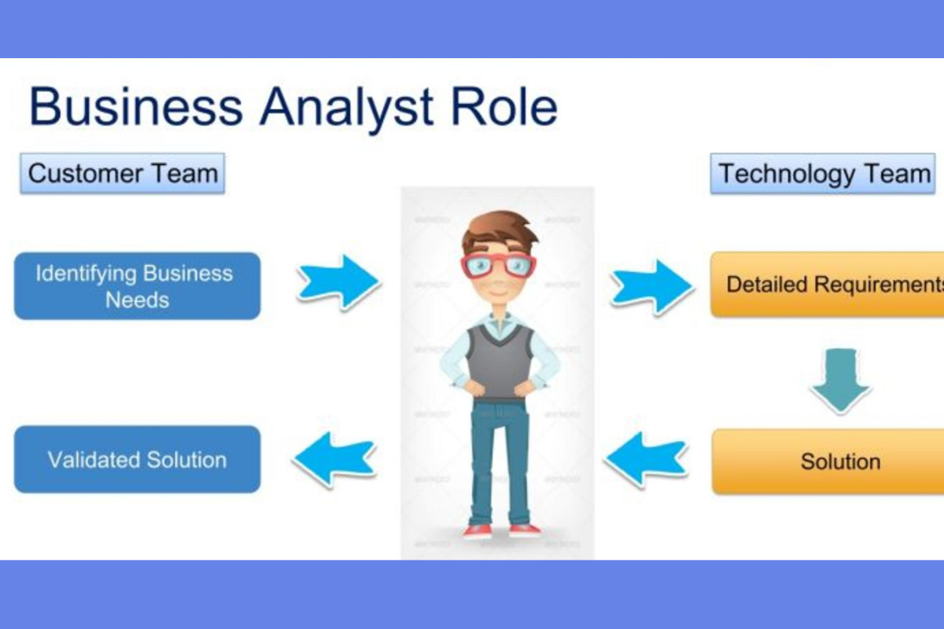

Slide 4
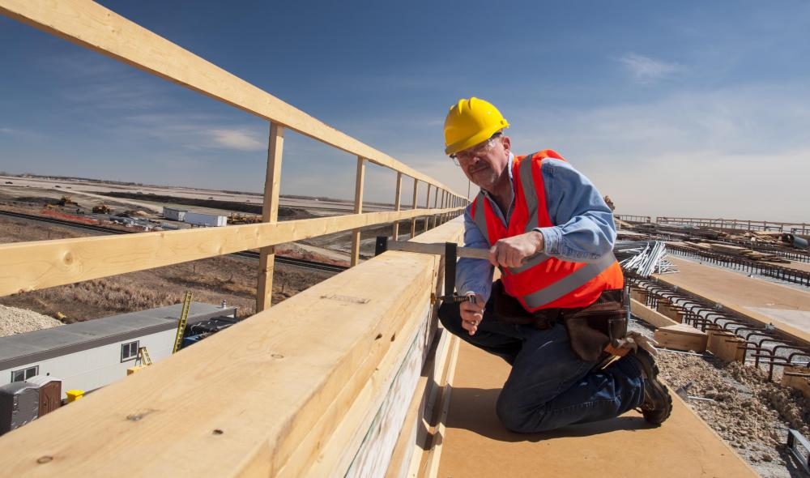

What is Bridge Software Engineering?

Slide 5
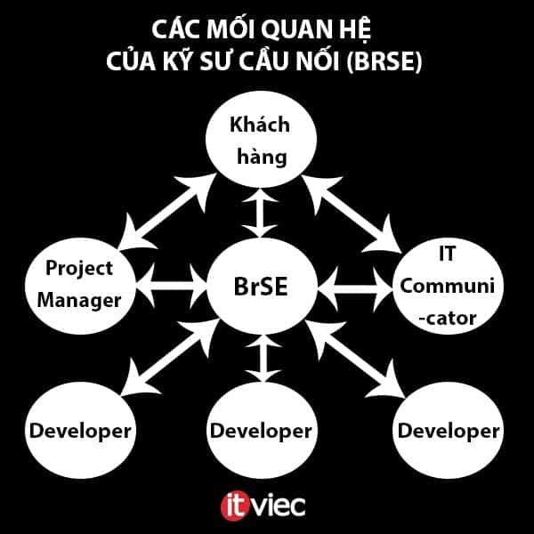
BrSE =BA + PM + Dev + Tester

Slide 6
Học gì để theo IT BA/ BrSE ?
IT BA
KIẾN THỨC CÔNG NGHỆ THÔNG TIN
KIẾN THỨC VỀ TÀI CHÍNH, KẾ TOÁN
KIẾN THỨC CHUYÊN MÔN
KỸ NĂNG GIAO TIẾP
KỸ NĂNG QUẢN LÝ
KỸ NĂNG LÀM VIỆC NHÓM

Slide 7
BrSE
Kỹ năng code
Kỹ năng ngoại ngữ
Kỹ năng giao tiếp
Kỹ năng tự học:
Tự học từ internet
Tự học qua tài liệu
Tự học từ đàn anh/đàn chị đi trước

Slide 8





Khó khăn của BUSINESS ANALYST
Nắm bắt và thấu hiểu
Đa chiều
Phân Tích
Xung đột thông tin
Cây cầu thông tin

Slide 9





Khó khăn của ngành BRSE
Cân bằng cuộc sống và công việc
Học hỏi và nâng cao kỹ năng
Khác biệt về văn hóa
Đứng mũi chịu sào
Làm việc xa gia đình

Slide 10


Similarity
Customer
Requirement
Developers

Slide 11
Difference
 | IT BA | Br SE
Company | Everywhere | Outsourcing
Work | BA | BA, Dev, Tester, PM
Project | Start,End | Start - End

Slide 12





LỜI KHUYÊN CHO SINH VIÊN VỀ BRSE
Áp Lực:
Xa Nhà
Đường Thăng Tiến
Về Mặt Chuyên Môn
Về Lương Bổng

Slide 13



LỜI KHUYÊN CHO SINH VIÊN VỀ ITBA
Áp Lực:
Kỹ Năng
Về Mặt Chuyên Môn
Về Lương Bổng

Slide 14
Thanks!
Any questions?

